Slide 1

Flexbox
Es una tecnología que proviene de css3, con la que se tiene acceso a un modelo de cajas flexibles que permite ordenar cualquier tipo de contenedores.
Es uno de los valores de html5 con el que vamos a poder darle a la propiedad css “Display” y que va a permitir junto con otras propiedades maquetar paginas web de una manera mas fácil a la manera tradicional
Instructora Zaida Patricia Ojeda

Slide 2
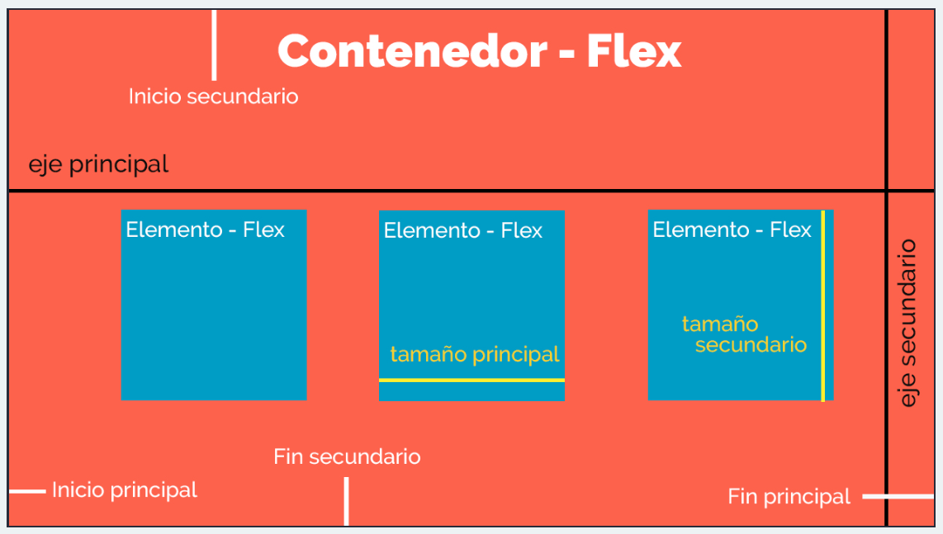
Estructura de flexbox
Contenedor- flex: es el elemento padre que contiene los elementos hijos para definirlo usa flex en la propiedad display
Elemento – flex: son los elementos hijos que tendrán un comportamiento automático dependiendo de lo que defina el padre
Ejes: cada diseño FLEXBOX esta compuesto por 2 ejes

Slide 3
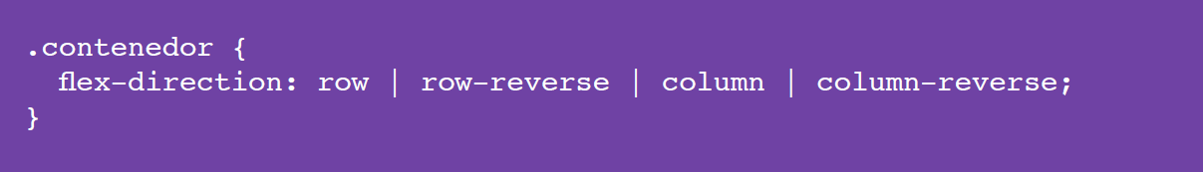
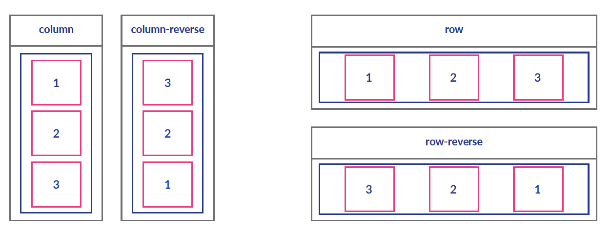
Propiedades
Flex direction: ayuda a definir si el contenedor va a desplegar los hijos como columna o como fila

Slide 4
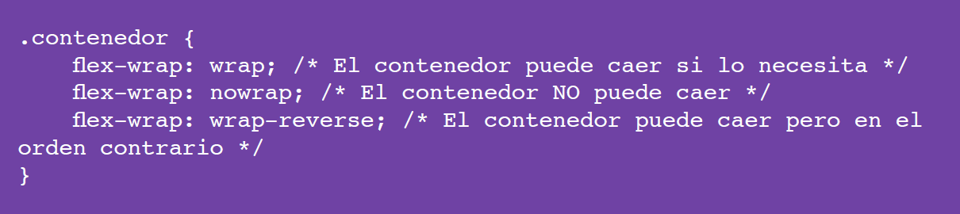
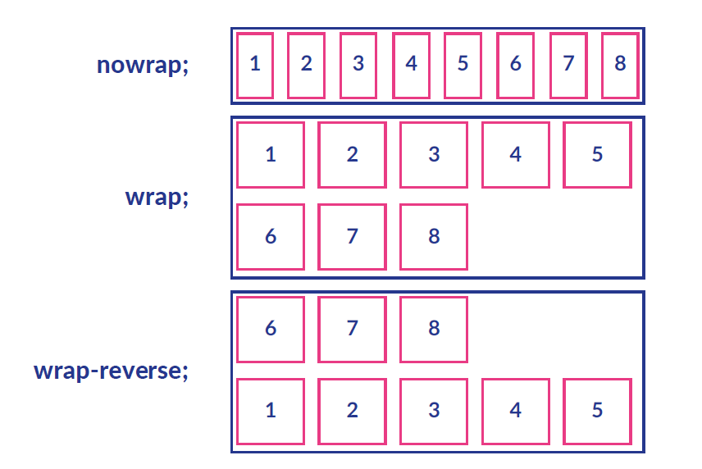
Propiedades
Flex wrap: esta propiedad permite hacer flexible el contenedor

Slide 5

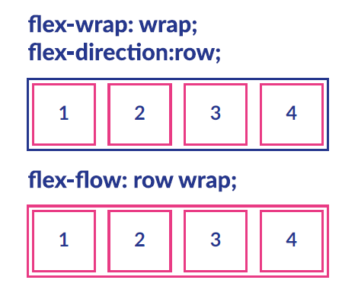

Propiedades
Flex-direction: esta propiedad permite englobar en una sola las dos propiedades interior's
Ejemplo, para crear una fila que pueda llegar a convertirse en columna en dispositivos móviles usando la propiedad flex-Flow se necesitaría algo así:

Slide 6
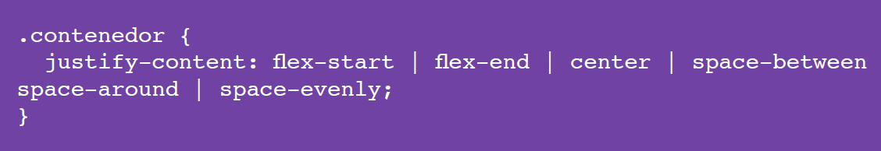
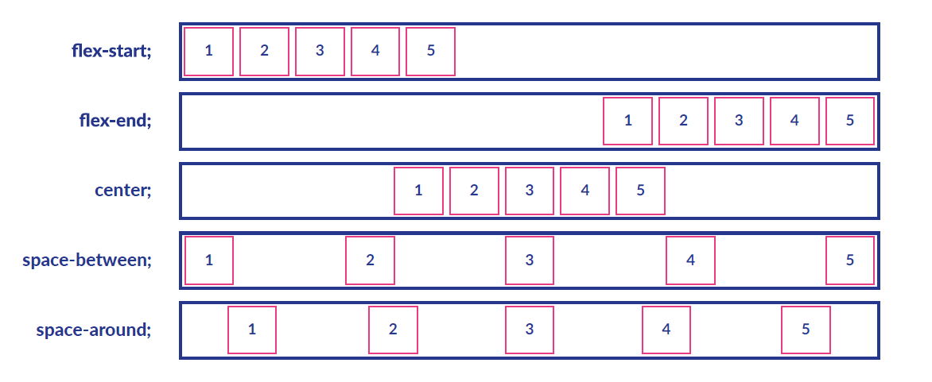
Propiedades para alinear
Justify-content: ayuda a organizar los hijos del contenedor.
Las propiedades mas destacadas son space-around y space-between que calculan el espacio disponible despues de colocar los hijos y lo repartira a los lados y entre ellos respectivamente.

Slide 7
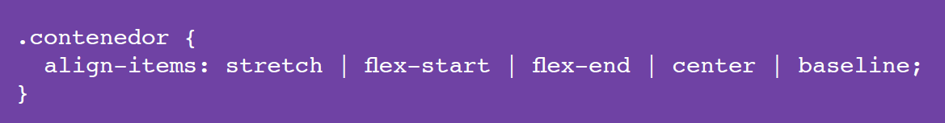
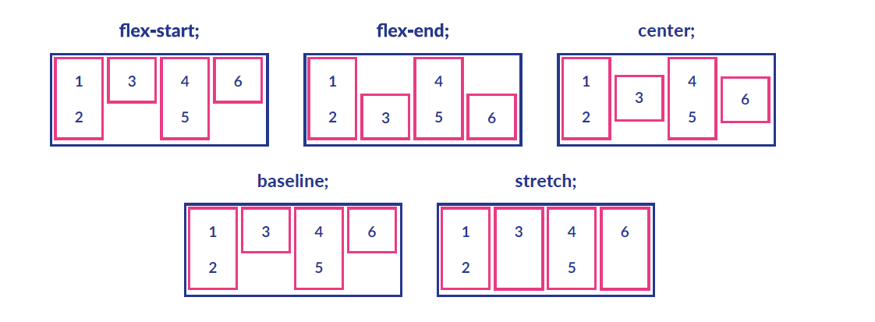
Propiedades para alinear
Align-items: ayuda a trabajar con el espacio restante y con sus hijos, con la diferencia que considera a los hijos como un conjunto, al que procede a alinear

Slide 8
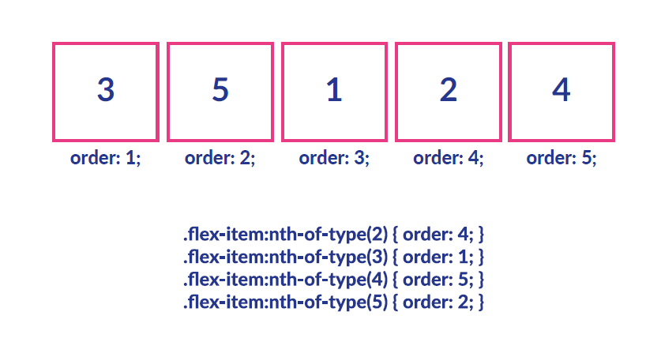
Propiedades para ordenar
Order: sirve para definir en cada hijo que orden va a tener el contenedor

Slide 9
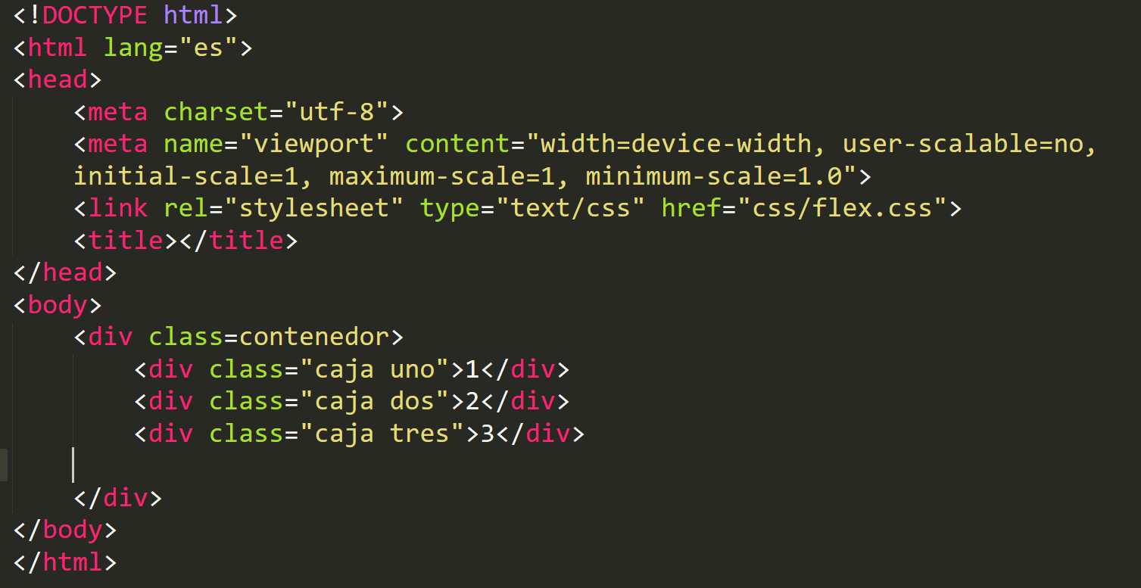
Ejemplo:
Creamos una estructura html

Slide 10
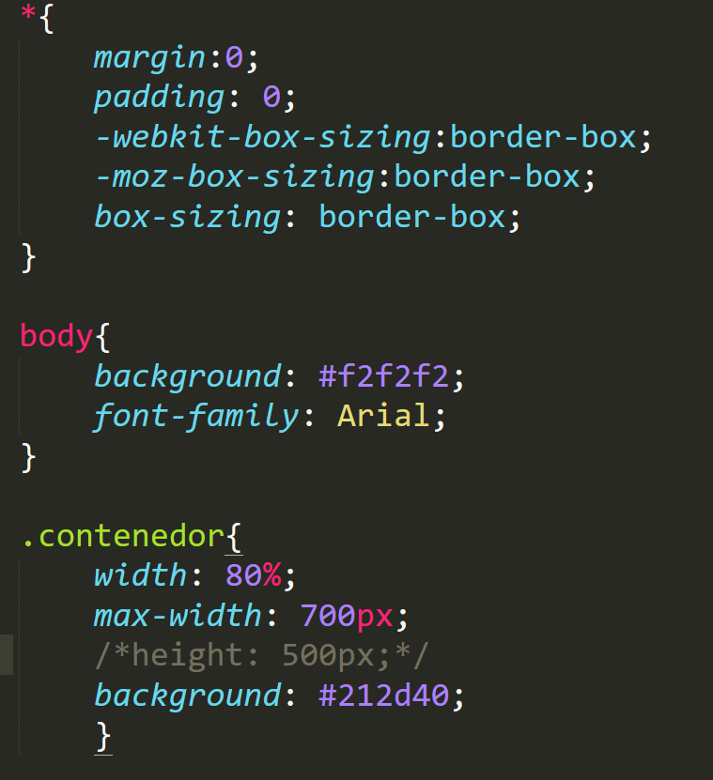
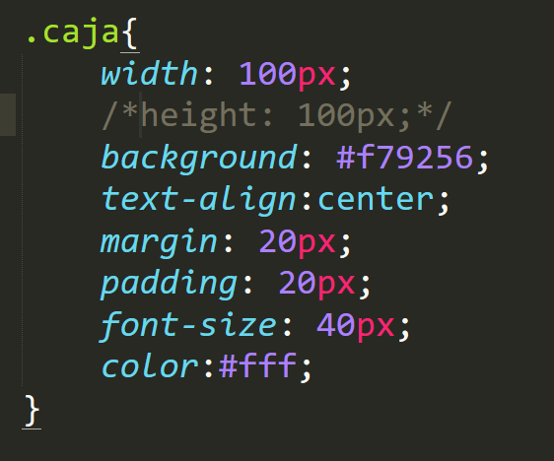
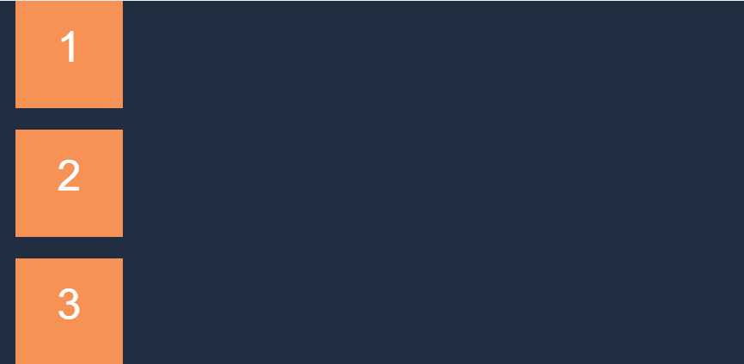
Ejemplo:
En el Css aplicamos los siguientes estilos

Slide 11
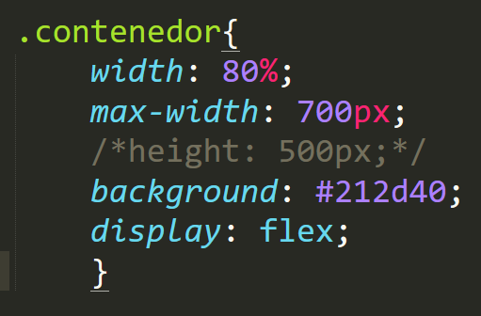

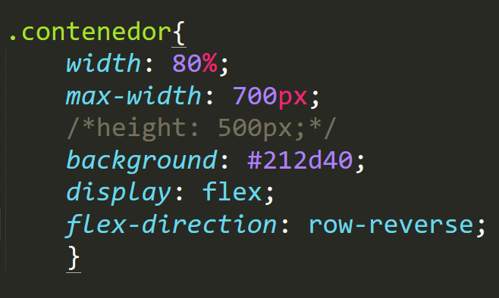

Ejemplo:
Propiedades para el elemento padre

Slide 12
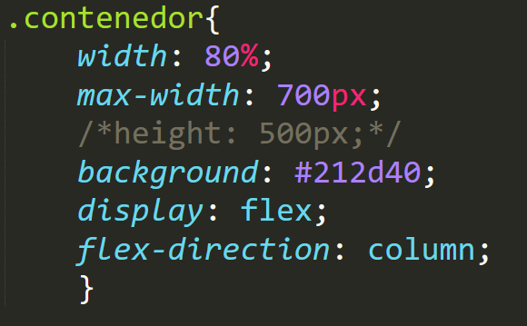
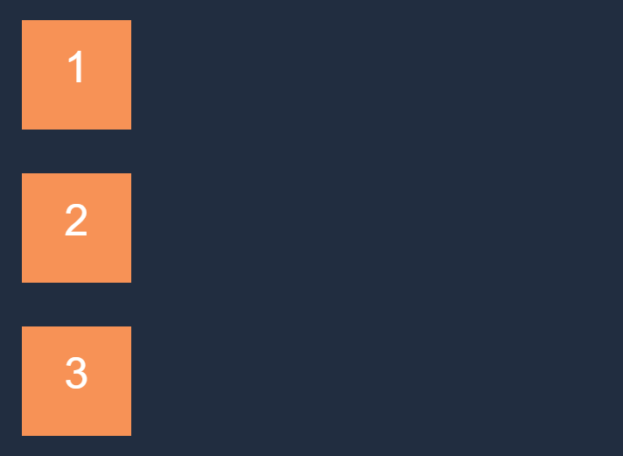
Ejemplo:
Propiedades para el elemento padre

Slide 13
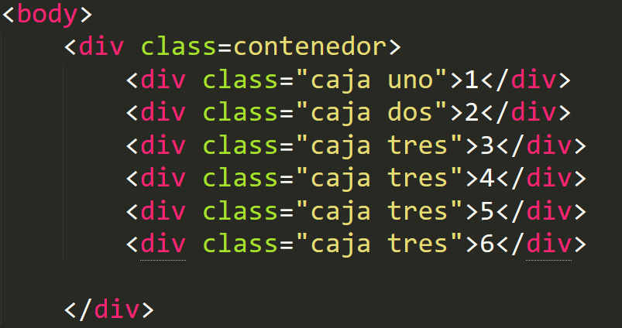
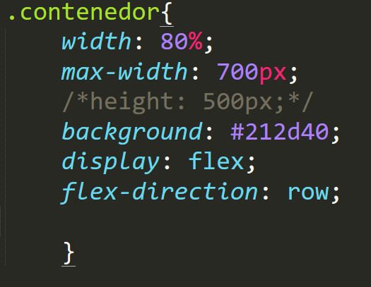
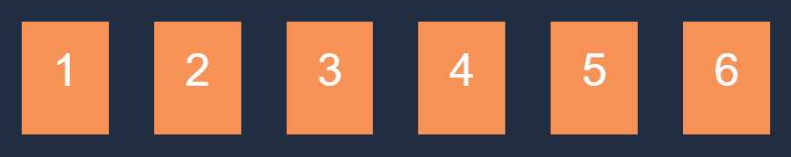
Ejemplo:
Propiedades para el elemento padre.
Para el ejemplo si agrego mas elementos en el html

Slide 14
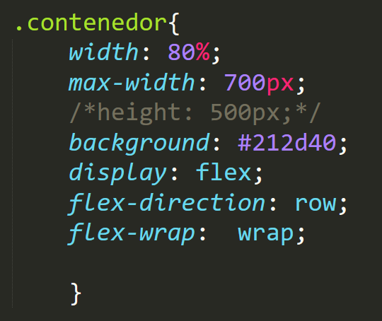
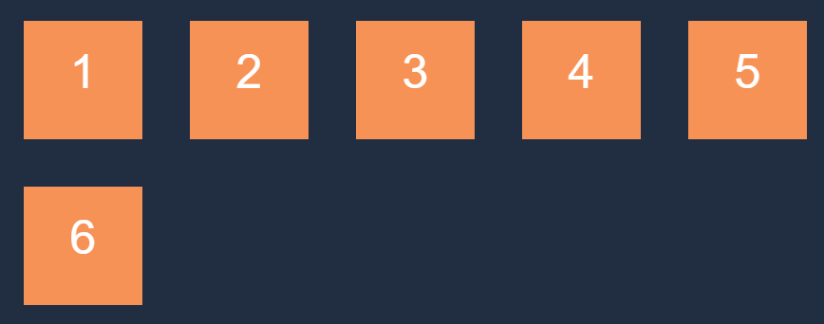
Ejemplo:
Si agregamos la propiedad
flex-wrap: wrap;
Que es el valor que viene por defecto, respeta los valores de la caja

Slide 15
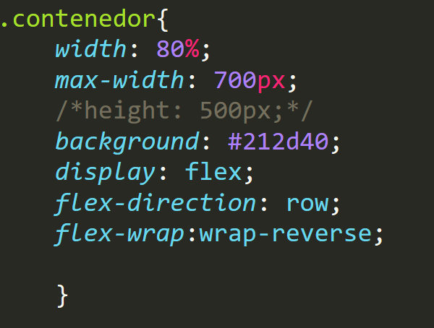
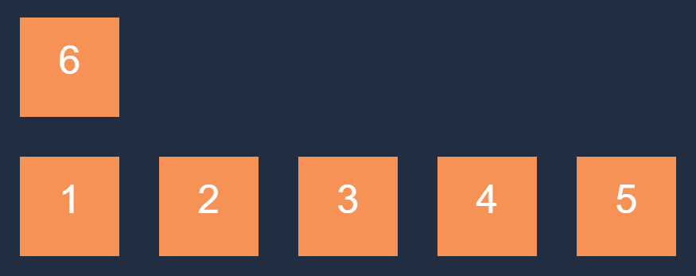
Ejemplo:
Si agregamos la propiedad
flex-wrap: wrap-reverse;
* Otra propiedad que permite hacer lo mismo, en una sola instrucción es:
flex-flow: row wrap;

Slide 16
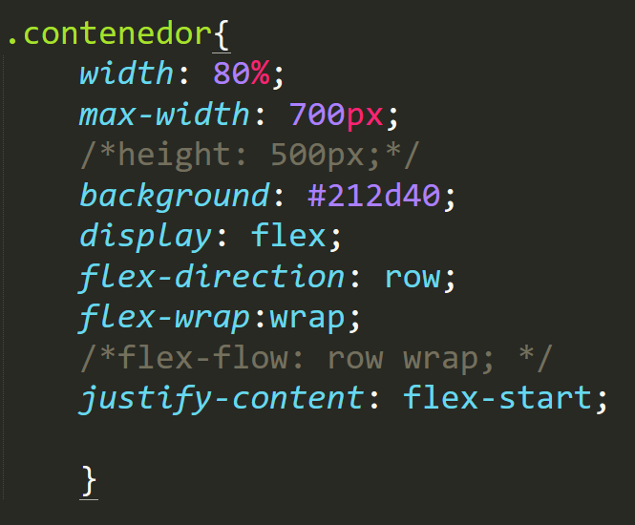

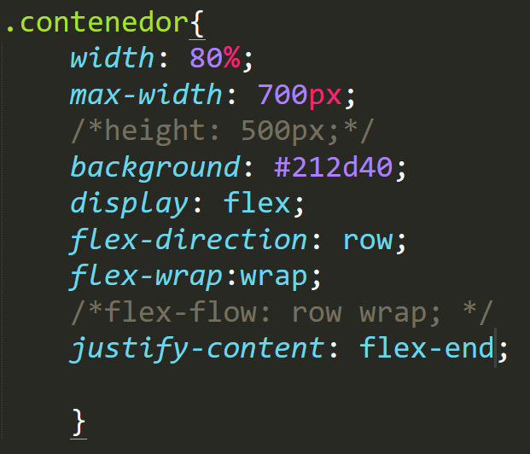

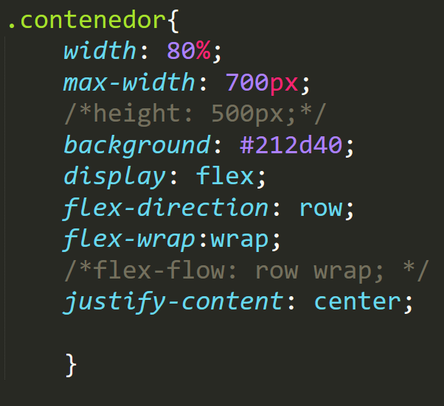

Ejemplo:
Para alinear los elementos, usamos justify content:
Con los valores
flex-start
Flex-end
center

Slide 17
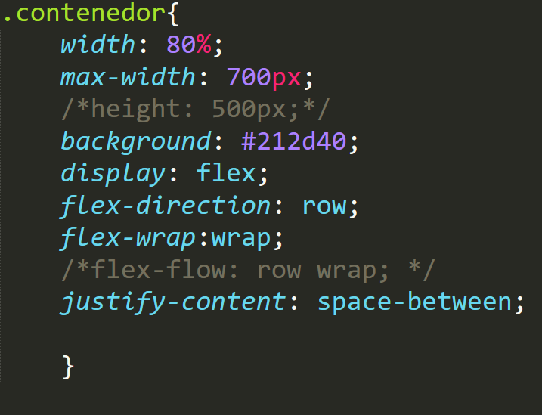

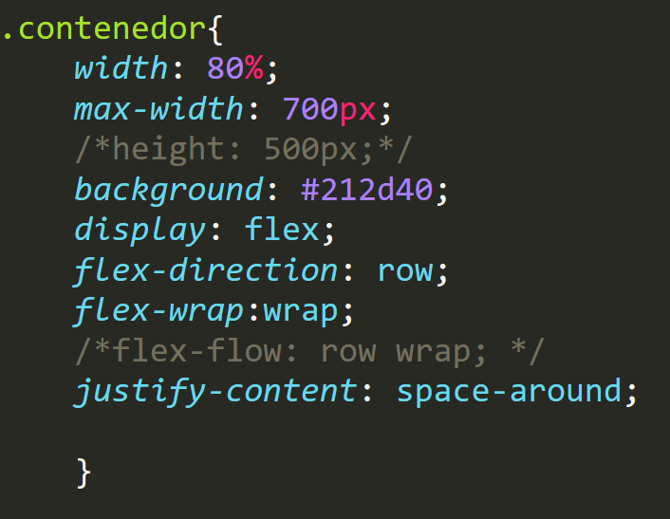
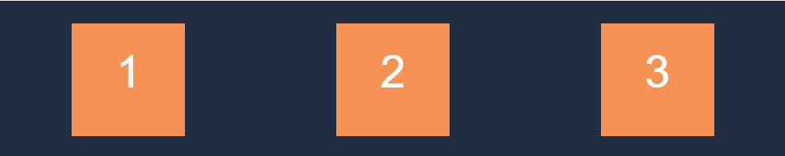
Ejemplo:
Para alinear los elementos:
Justify-content con los valores
Space-between
Space-around

Slide 18
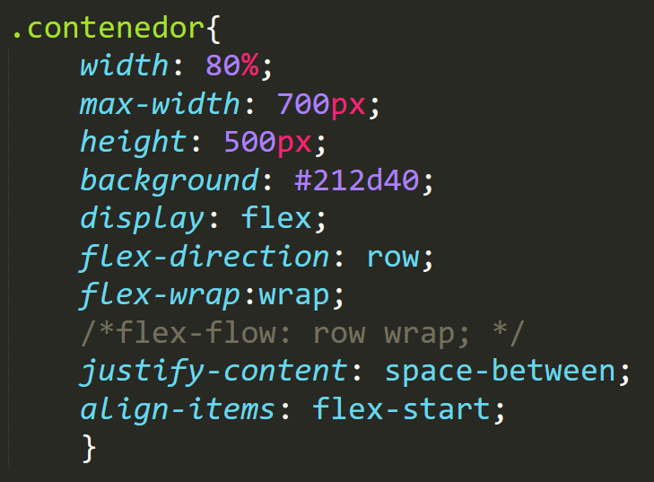
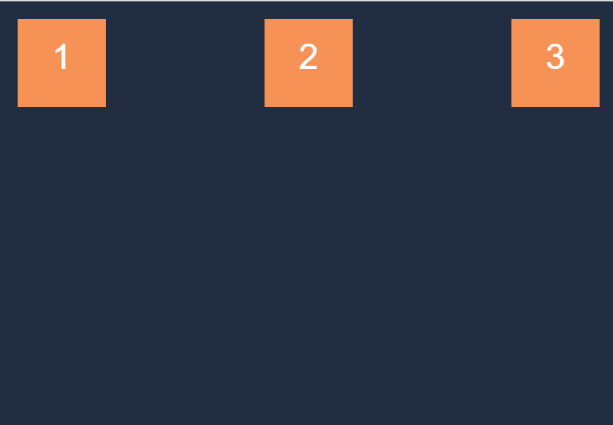
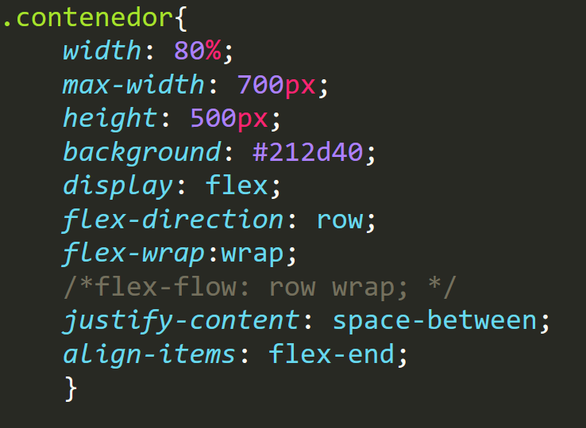
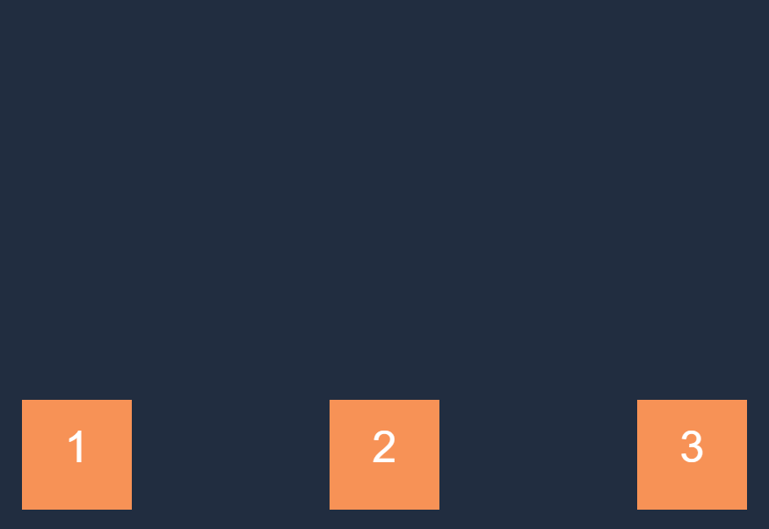
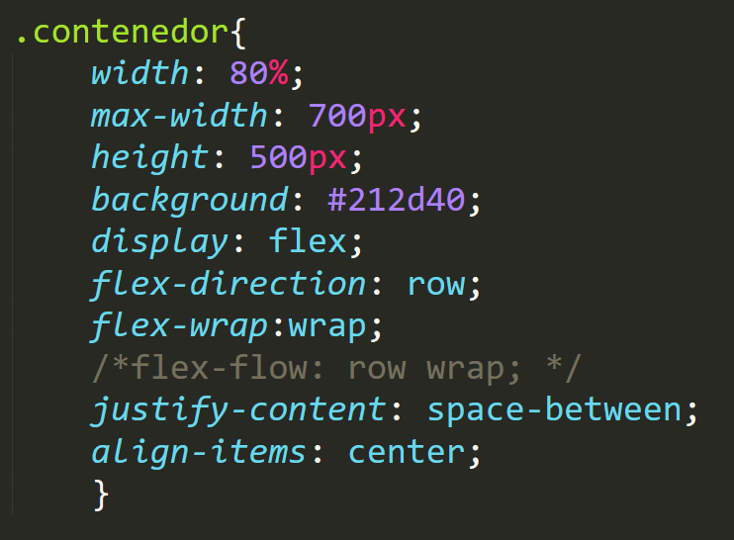
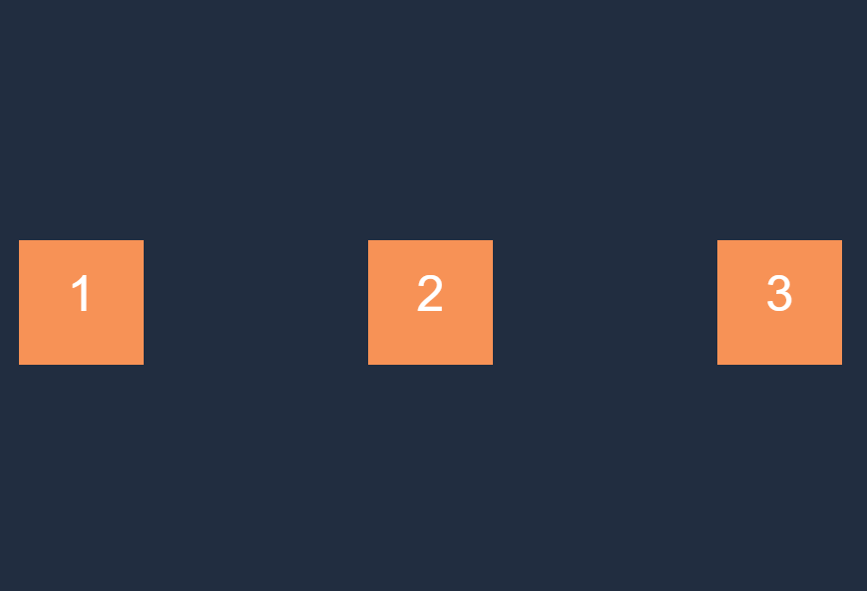
Ejemplo:
Vamos a dar un alto (height) al contenedor para evidenciar de mejor forma como funciona la propiedad
Align-ítems, con los valores
Flex-start
Flex-end
center

Slide 19
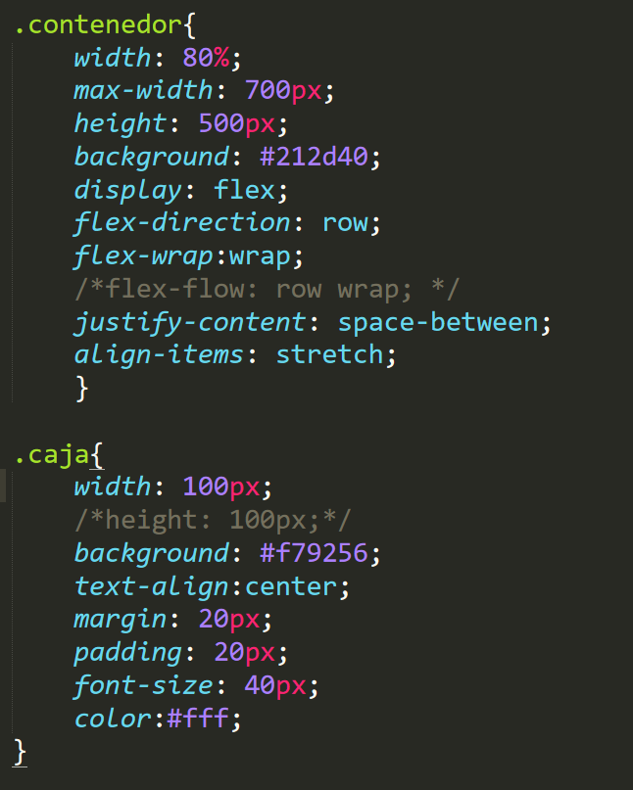
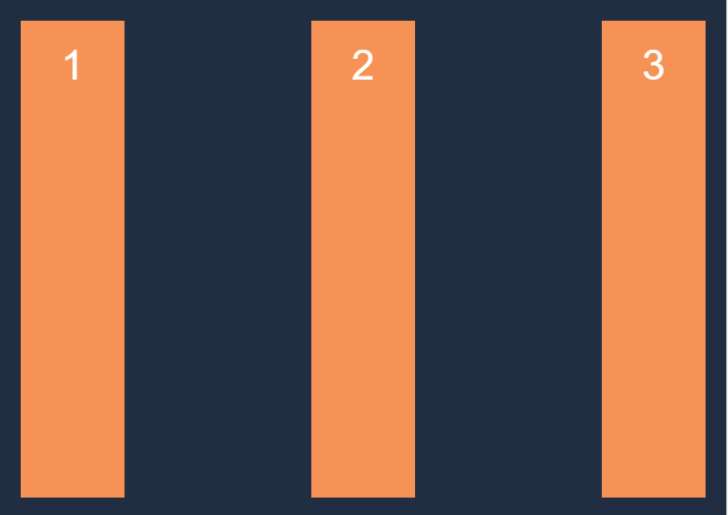
Ejemplo:
Para que se pueda ver este siguiente ejemplo comentamos el alto de la caja
align-items: stretch;
Se alarga hasta que abarque el 100% del contenedor, respeta el padding
*align-items: baseline;
Baseline: alinea con respecto a
la fuente

Slide 20
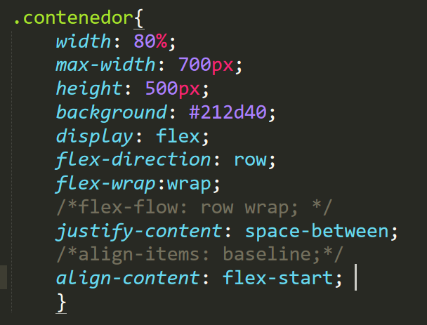
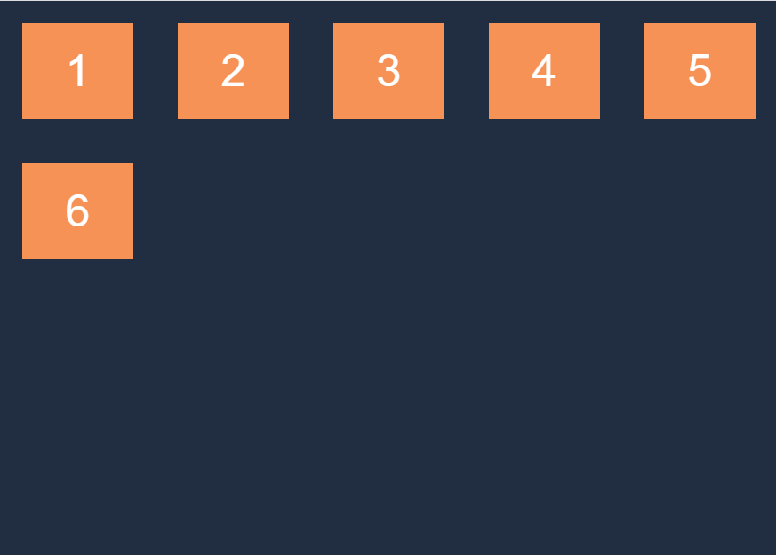
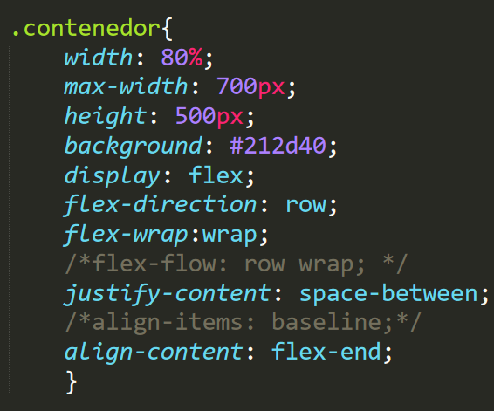
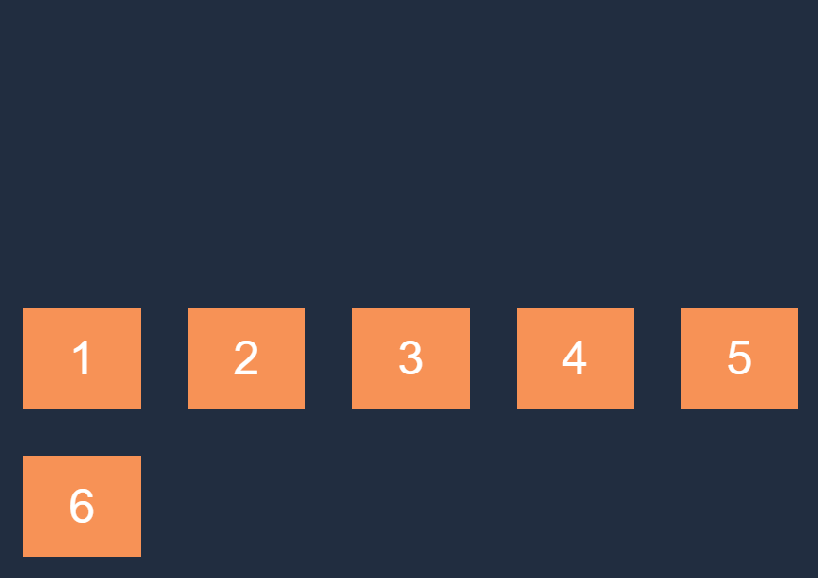
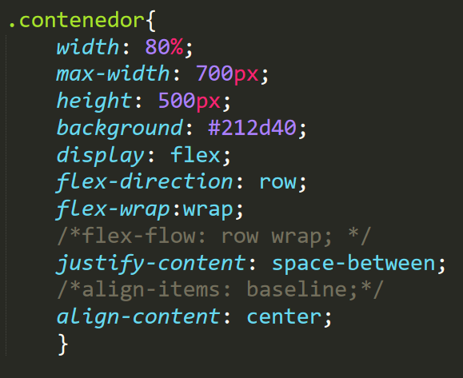
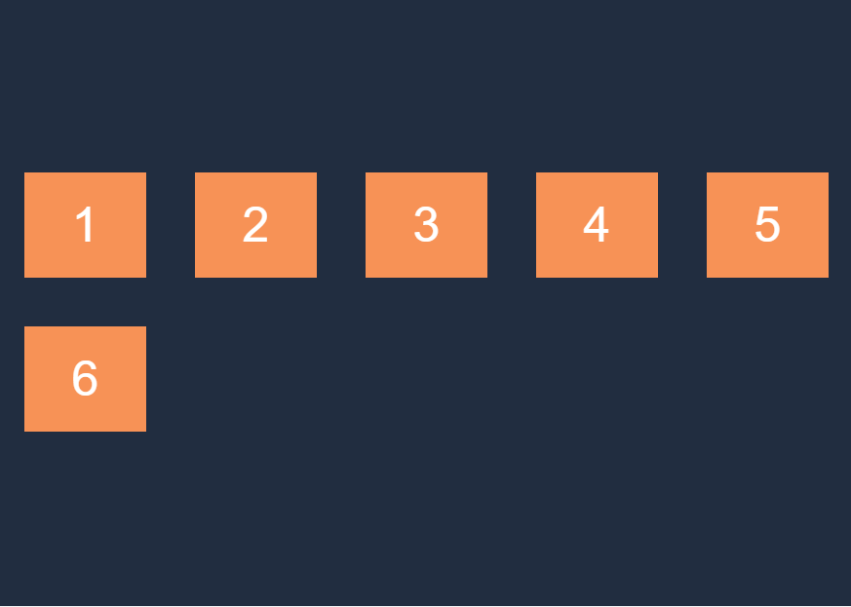
Ejemplo:
Otra propiedad es
Align-content es similar a align-ítems, pero solo se puede usar una de las dos.
Permite centrar verticalmente, es mas útil cuando tenemos mas de una línea mas elementos de esta manera:

Slide 21
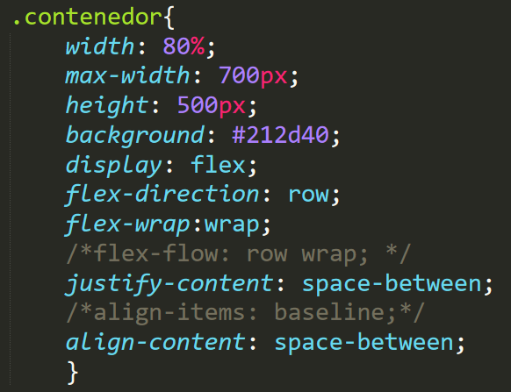
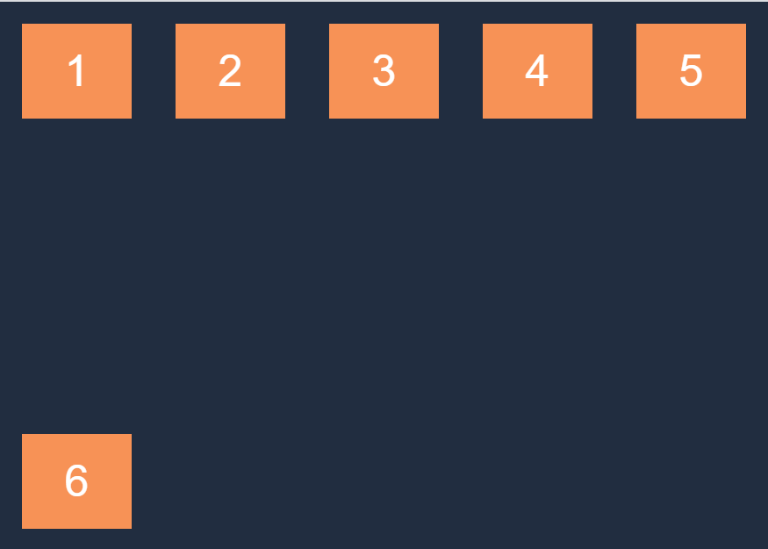
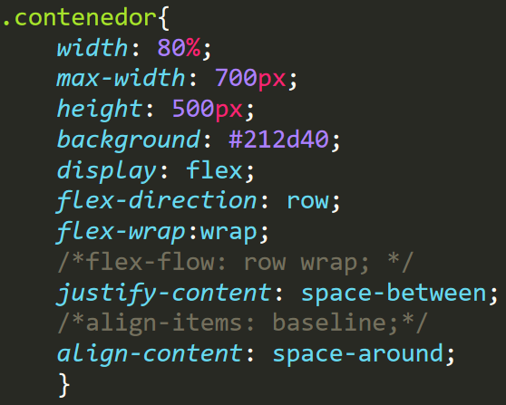
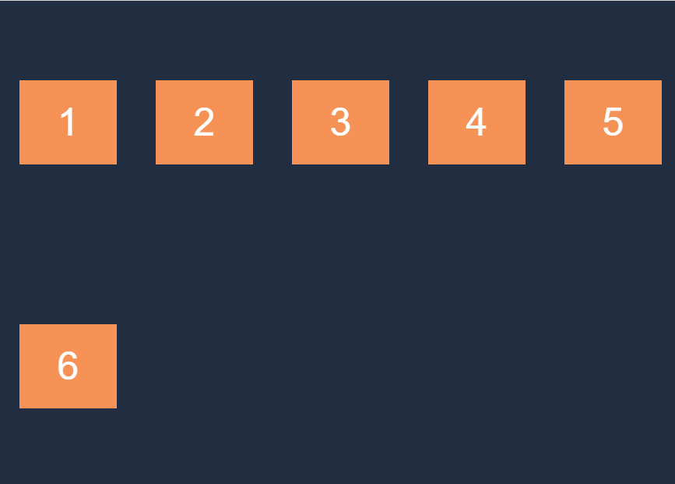
Ejemplo:
Otra propiedad es
Align-content es similar a align-ítems, pero solo se puede usar una de las dos.
Permite centrar verticalmente, funciona cuando hay mas de una línea mas elementos de esta manera:

Slide 22
Ejemplo:
Otra propiedad es
Align-content es similar a align-ítems, pero solo se puede usar una de las dos.
Permite centrar verticalmente, funciona cuando hay mas de una línea mas elementos de esta manera:

Slide 23



Ejemplo:
Propiedades para el elemento hijo,
Es decir a la caja.
Se agregaron otras clases a las cajas
La primera propiedad es ORDER , para cambiar el orden que tiene cada una

Slide 24





Ejemplo:
Propiedad flex-grow: acepta un numero que permite hacer crecer el elemento en relación con los demás, por defecto tiene un valor de 1 .
Si por ejemplo cambio el ancho de la caja y agrego otra caja, todas las cajas tienenun ancho mínimo de 150px, pero como la caja 4 no cabe se adapta y se pone debajo y como tiene un flex-grow de 1 abarca el 100%.
En el eventual caso que quiera modificar
Hay que tener en cuenta que como
Ocupa mas de una línea se debe usar
Align-content
Align-content:center

Slide 25




Ejemplo:
Propiedad flex-shrink: es la habilidad que tiene un elemento para hacerse mas pequeño en proporción a los demás, de acuerdo con el tamaño que tenga definido
*otra propiedad es flex-basis
Que va a decir el tamaño inicial que tiene un elemento , similar a un width

